Slide 1


NGỮ VĂN 6
CHÀO MỪNG THẦY CÔ VÀ CÁC EM ĐẾN VỚI TIẾT HỌC HÔM NAY

Slide 2


VĂN BẢN:
ĐIỀU KHÔNG TÍNH TRƯỚC (tiết 2)

Slide 3

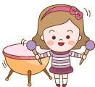
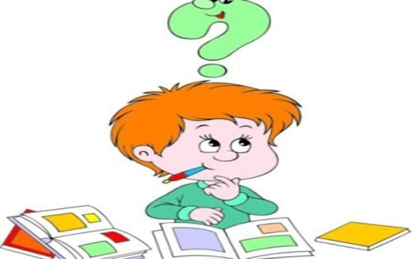

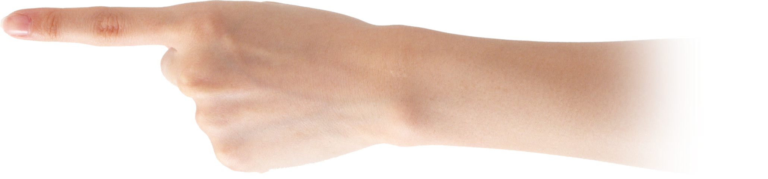
3.Những dấu tích còn xót lại.
Quan sát tranh, thảo luận theo cặp đôi từng bàn và điền tên tương ứng với mỗi hình đã cho?

Slide 4
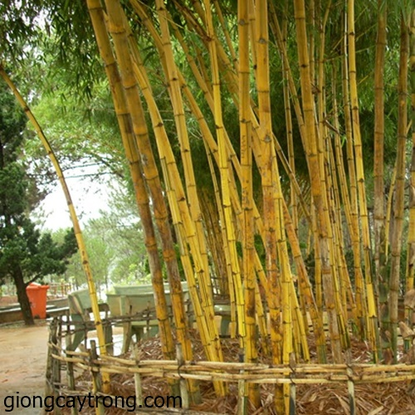
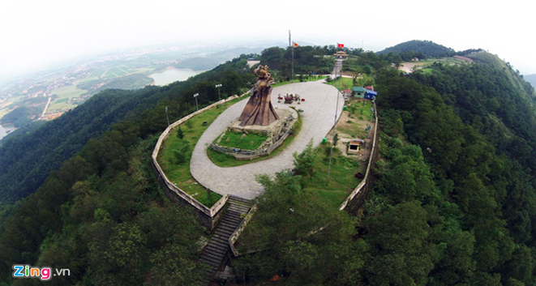
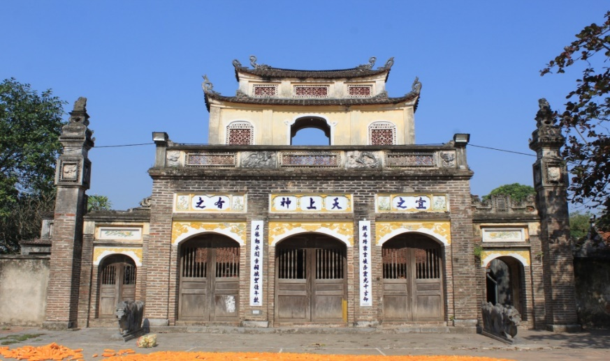
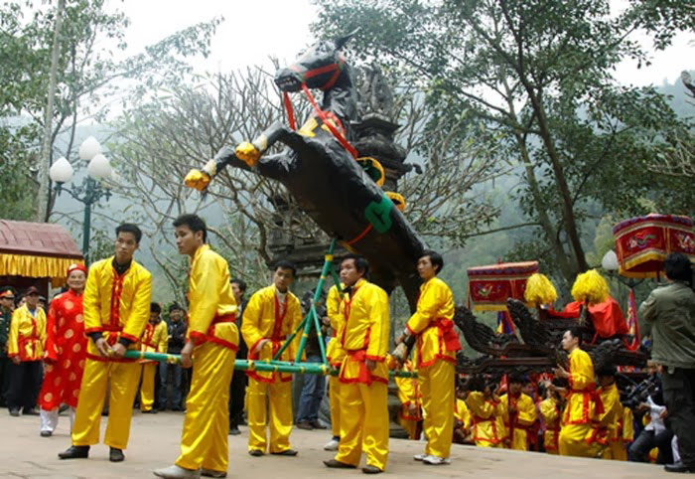
PHIẾU HỌC TẬP SỐ 1

Slide 5
Những dấu tích còn lại
Tre Đằng Ngà
Đỉnh Sóc Sơn
Lập đền thờ tại quê nhà
Mở hội Gióng hằng năm

Slide 6
III. Tổng kết
1. Nghệ thuật
2. Nội dung
3.Ý nghĩa

Slide 7
PHIẾU HỌC TẬP SỐ 2
CỘT A
CỘT B
Nghệ thuật
Thánh Gióng là biểu tượng rực rỡ về ý thức và sức mạnh bảo vệ đất nước
Truyện ca ngợi người anh hùng đánh giặc tiêu biểu cho sự trỗi dậy của truyền thống yêu nước, tinh thần đoàn kết, anh dũng kiên cường của dân tộc ta.
Nội dung
Sử dụng các yếu tố hoang đường kì ảo để lí tưởng hóa người anh hùng lịch sử thể hiện quan niệm cách đánh giá của nhân dân về người anh hung.
Ý nghĩa
Thể hiện quan niệm và ước mơ về sức mạnh tự cường của người anh hùng chống giặc ngoại xâm cứu nước của dân tộc ta thời xưa

Slide 8
Sử dụng các yếu tố hoang đường kì ảo để lí tưởng hóa người anh hùng lịch sử.
1. Nghệ thuật:
Thánh Gióng là biểu tượng rực rỡ về ý thức và sức mạnh bảo vệ đất nước
2. Nội dung:
Thể hiện quan niệm và ước mơ của nhân dân ta về sức mạnh tự cường của người anh hùng chống giặc ngoại xâm cứu nước.
3.Ý nghĩa :
Truyện ca ngợi người anh hùng đánh giặc tiêu biểu cho sự trỗi dậy của truyền thống yêu nước, tinh thần đoàn kết, anh dũng kiên cường của dân tộc ta.

Slide 9
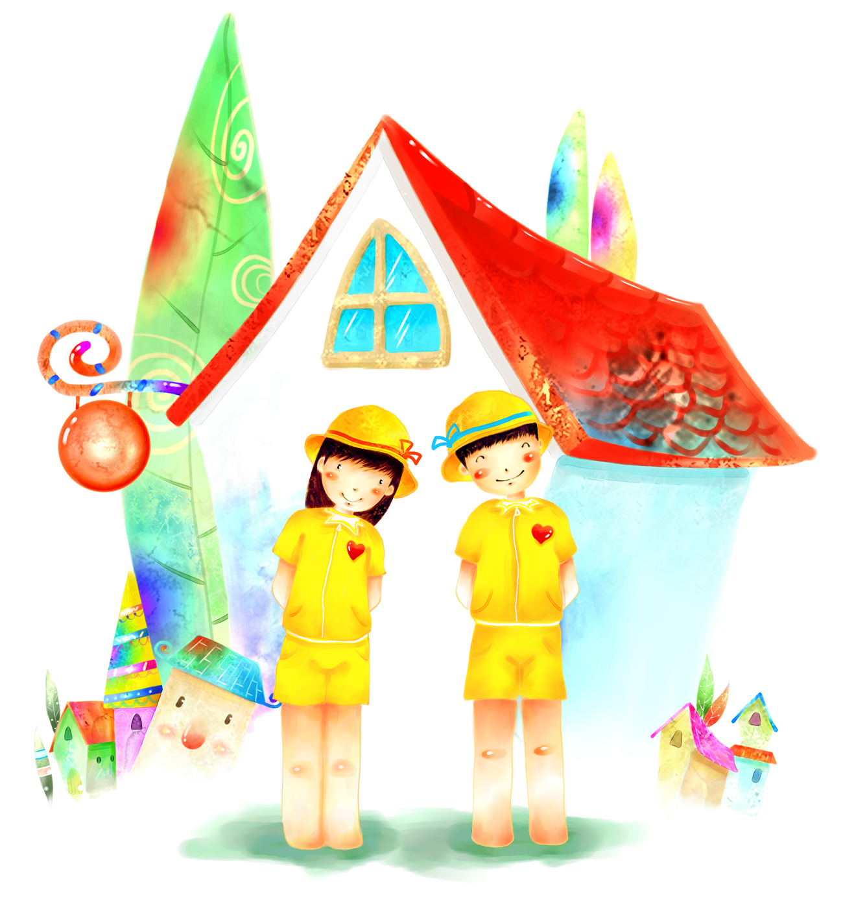
LUYỆN TẬP

Slide 10

Tại sao hội thi thể thao trong nhà trường phổ thông lại mang tên Hội khỏe Phù Đổng?

Slide 11
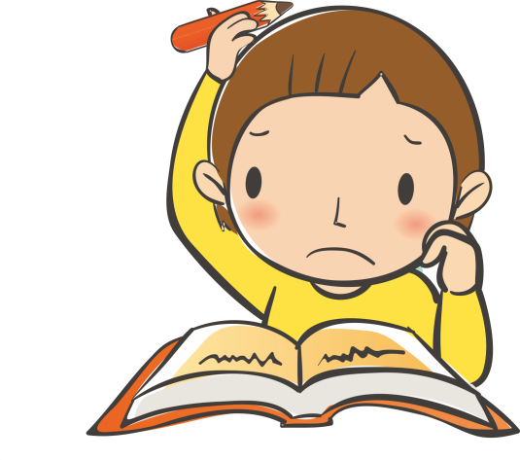
Vì đây là hội thi dành cho lứa tuổi thiếu niên, những người cùng lứa tuổi với Gióng. Hội thi muốn nhắc nhở thiếu niên theo gương Gióng có sức khỏe để học tập và lao động tốt, góp phần bảo vệ Tổ Quốc.

Slide 12


“TRÒ CHƠI
“Trồng tre giúp Gióng đánh giặc

Slide 13


Câu 1. Nhân vật Thánh Gióng trong truyện Thánh Gióng theo tương truyền xuất hiện vào đời Hùng Vương thứ mấy?
A. Đời Hùng Vương thứ tám.
B. Đời Hùng Vương thứ sáu.
C. Đời Hùng Vương thứ mười sáu.
D. Đời Hùng Vương thứ mười tám.

Slide 14
Câu 2. Trong truyện Thánh Gióng, cha mẹ Thánh Gióng là người thế nào?
A. Phúc đức, chăm chỉ nhưng hiếm muộn.
B. Phúc đức, giàu có nhưng không có con trai.
C. Là người hiếm muộn nhưng rất độc ác.
D. Phúc đức, nhân hậu và có nhiều con.

Slide 15
Câu 3. Câu nào dưới đây không nói về sự mang thai của bà mẹ và quá trình lớn lên của Thánh Gióng?
A. Người mẹ thụ thai 12 tháng.
A. Đi làm đồng thấy vết chân to.
C. Ướm chân lên vết chân to.
D. Uống nước trong sọ dừa và thụ thai.

Slide 16
Câu 4. Trong truyện Thánh Gióng, cậu bé Gióng cất tiếng nói đầu tiên khi
A. Gióng được sáu tuổi và đòi đi chăn trâu.
B. mẹ Gióng bị bệnh và qua đời.
C. nhà vua thông báo công chúa kén phò mã.
D. nghe sứ giả của nhà vua đi loan truyền.

Slide 17
Câu 5. Thánh Gióng đòi nhà vua phải sắm cho mình những vật dụng gì để đi đánh giặc?
A. Một đội quân bằng sắt, một cái roi sắt và một áo giáp sắt.
B. Một con ngựa sắt, một cái roi sắt và một áo giáp sắt.
C. Một đội quân bằng sắt, một áo giáp sắt và một cái nón sắt.
D. Một con ngựa sắt, một đội quân bằng sắt và một áo giáp sắt.

Slide 18
Câu 6. Khi Thánh Gióng gặp sứ giả, điều kì lạ nào đã xảy ra?
A. Gióng không cần ăn uống, lớn nhanh như thổi, trở thành một chàng trai khôi ngô tuấn tú.
B. Gióng không nói năng gì, cứ lo âu suốt ngày.
C. Gióng lớn nhanh như thổi, cơm ăn mấy cũng không no, áo vừa mặc xong đã đứt chỉ.
D. Gióng không ăn uống gì nhưng vẫn lớn nhanh như thổi.

Slide 19
Câu 7. Trong truyện Thánh Gióng, sau khi roi sắt bị gãy, Thánh Gióng đã dùng vật gì để tiếp tục đánh giặc?
A. Nhổ những cụm tre ven đường để quật vào quân giặc.
B. Gươm, giáo cướp được của quân giặc.
C. Dùng tay không.
D. Cho ngựa phun lửa vào quân giặc.

Slide 20
Câu 8. Để ghi nhớ công ơn của Thánh Gióng, vua Hùng đã phong cho Thánh Gióng danh hiệu gì?
A. Đức Thánh Tản Viên.
B. Phù Đổng Thiên Vương.
C. Lưỡng quốc Trạng nguyên.
D. Bố Cái Đại Vương.

Slide 21
Câu 9. Nhân dân ta gửi gắm ước mơ nào trong truyện Thánh Gióng?
A. Trong chiến tranh, tình làng nghĩa xóm được phát huy
B. Vũ khí hiện đại mới có thể tiêu diệt được giặc
C. Tinh thần đoàn kết chống xâm lăng là yếu tố cốt lõi
D. Người anh hùng giúp nhân dân diệt giặc

Slide 22
Câu 10: Chủ đề của truyện Thánh Gióng là:
A. bảo vệ môi trường.
B. yêu thiên nhiên.
C. bảo vệ tự nhiên.
D. đánh giặc cứu nước.

Slide 23
VẬN DỤNG

Slide 24
Viết đoạn văn (khoảng 5-7 câu) về một hình ảnh hay hành động của Thánh Gióng đã để lại cho em ấn tượng sâu sắc.

Slide 25
* Về hình thức:
- Đảm bảo số câu theo yêu cầu.
- Đảm bảo quy tắc chính tả, đặt câu đúng cấu trúc ngữ pháp.
- Diễn đạt trong sáng, sử dụng các phép tu từ cho bài viết sinh động hơn.

Slide 26
* Về nội dung:
Một hình ảnh hay hành động của Thánh Gióng đã để lại cho em ấn tượng sâu sắc.
- Giới thiệu về hình ảnh hay hành động của Thánh Gióng đã để lại cho em ấn tượng sâu sắc.
- Diễn tả cụ thể hình ảnh/ hành động ấy.
- Khẳng định tình cảm của bản thân.

Slide 27
Thánh Gióng là một truyền thuyết giàu ý nghĩa. Truyện có nhiều hình ảnh đẹp và đáng nhớ tuy nhiên hình ảnh để lại trong em ấn tượng sâu đậm nhất có lẽ là hình ảnh khi roi sắt gãy. Bằng sự thông minh của mình Thánh Gióng đã nhanh nhẹn nhổ những bụi tre bên đường để đánh giặc. Hình ảnh ấy vừa toát lên sức mạnh phi thường của Thánh Gióng, vừa cho chúng ta thấy một điều: “Có lẽ tình yêu nước không chỉ nằm trong trái tim của mỗi con người mà còn ẩn chứa cả trong những rặng tre ngà” để rồi rặng tre ấy kẽo kẹt trong câu thơ của hậu thế:
“Tre xanh xanh tự bao giờ
Mà sao nên lũy nên thành tre ơi”

Slide 28
HƯỚNG DẪN TỰ HỌC
Bài cũ: Khái quát bài học bằng SĐTD.
Sưu tầm: các tranh ảnh về lễ hội Gióng.
Bài mới: Thực hành Tiếng Việt

Slide 29


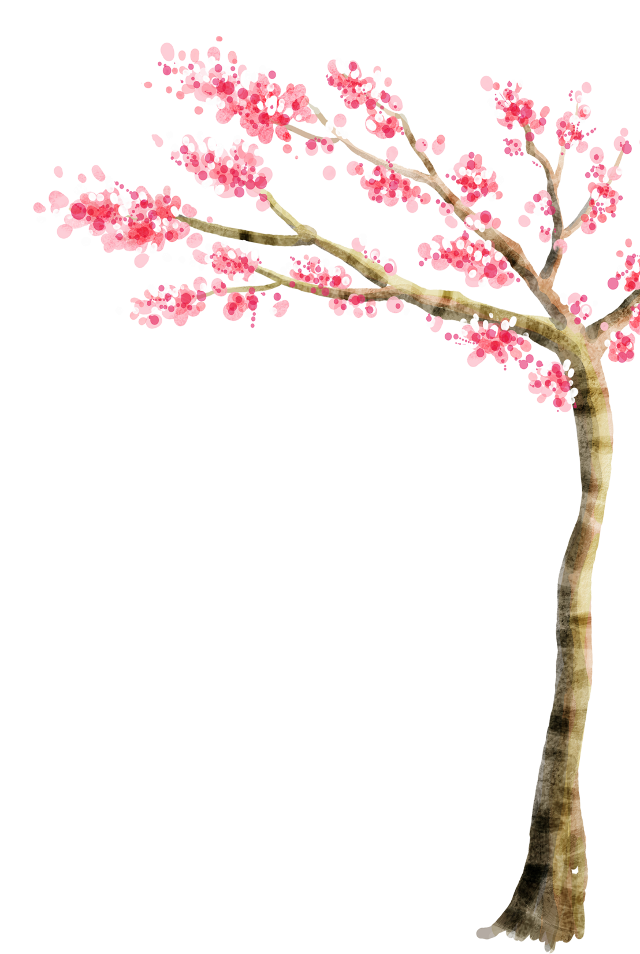



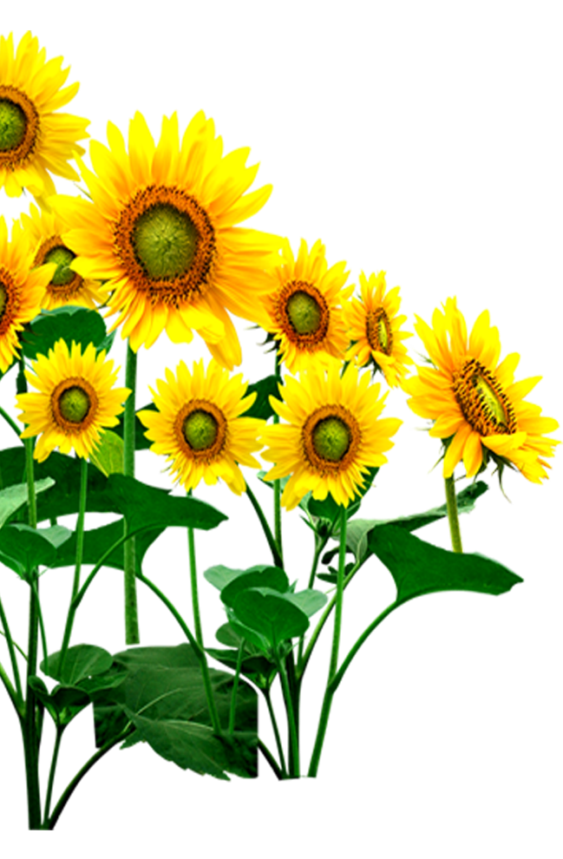
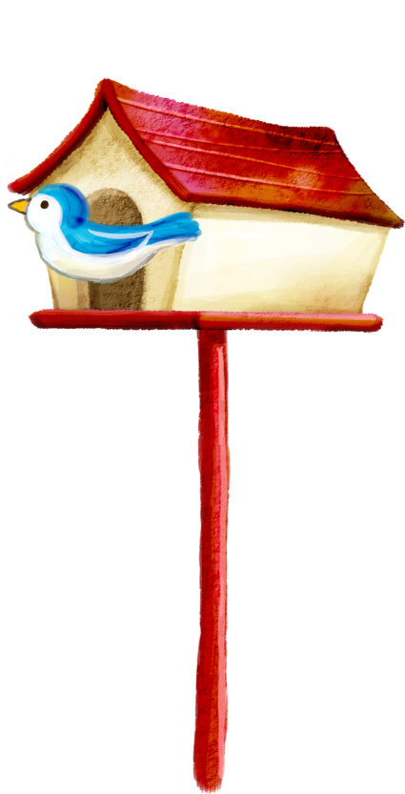

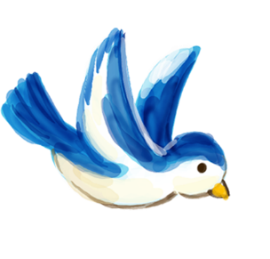


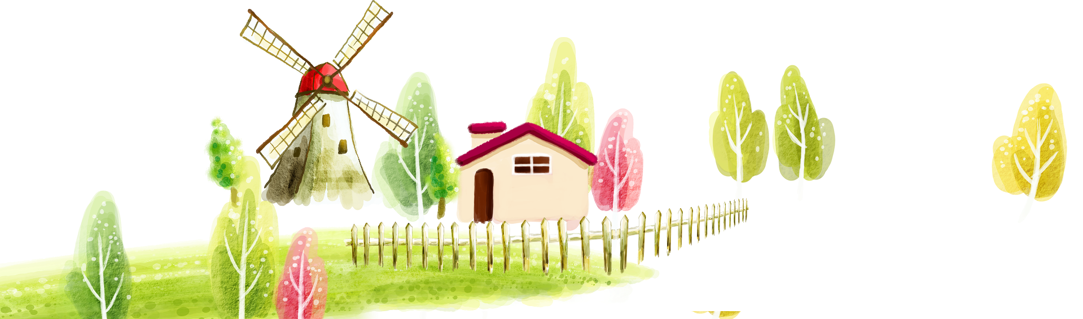




CHÚC CÁC EM HỌC TỐT!

